Slide 1
Was ist eine Zentrische Streckung?
Wie nennt man Z und k bei einer Zentrischen Streckung?
Wie lauten die 3 Schritte bei einer Zentrischen Streckung?

Slide 2
Was sind Strahlensätze?

Slide 3
Was sind Strahlensätze?

Slide 4












Strahlensätze (V)
Schneiden zwei Strahlen mit dem Ausgangspunkt $S$ zwei zueinander parallele Geraden, liegt eine Strahlensatzfigur vor.
Dabei gilt:
$\frac{\overline{SA}}{\overline{SC}}=\frac{\overline{SB}}{\overline{SD}}$
$\frac{\overline{AB}}{\overline{CD}}=\frac{\overline{SA}}{\overline{SC}}$ und $\frac{\overline{AB}}{\overline{CD}}=\frac{\overline{SB}}{\overline{SD}}$
$$h$$
$$g$$
$$D$$
$$B$$
$$\frac{ }{ }=\frac{ }{ }$$
$$g||h$$
$$S$$
$$\frac{ }{ }=\frac{ }{ }$$
$$A$$
$$\frac{ }{ }=\frac{ }{ }$$
$$C$$

Slide 5








Übung 1
Berechne die Länge der Strecke $\overline{SC}$ mit dem 1. Strahlensatz. (alle Maße in cm)
$$h$$
$$g$$
$$D$$
4,5
$$B$$
2,5
$$g||h$$
$$S$$
2,2
$$A$$
$$C$$

Slide 6

Übung 2
Berechne die Länge der Strecke $\overline{SB}$ mit dem 2. Strahlensatz. (alle Maße in cm)
$$h$$
$$g$$
$$D$$
4
$$B$$
$$g||h$$
3
1,2
$$S$$
$$A$$
$$C$$

Slide 7
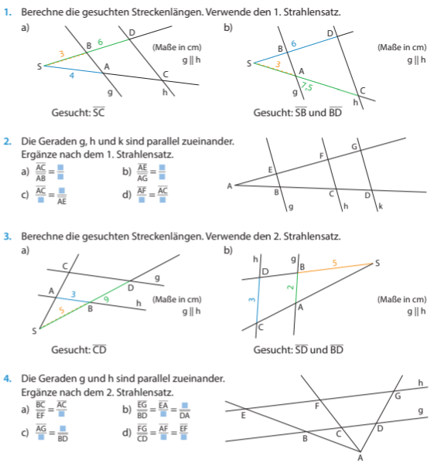
Fun188/1-4

Slide 8
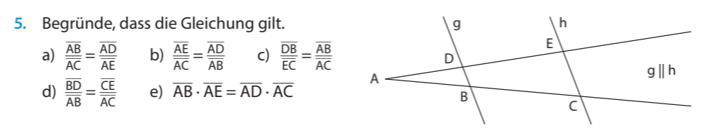
Bearbeite Fun188/5.

